Slide 1

oneM2M TinyIoT
OneM2M TinyIoT server
엄경호

Slide 2
이번 주 진행 상황
ACME 테스트 기반 보완

Slide 3
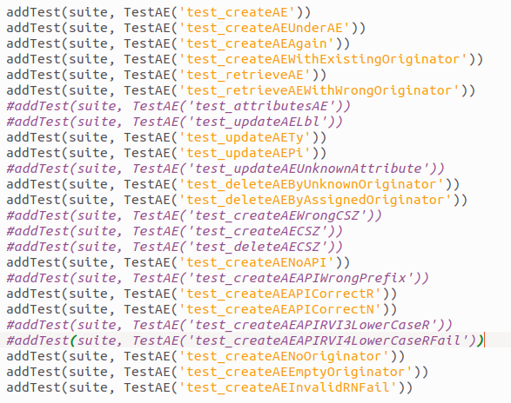
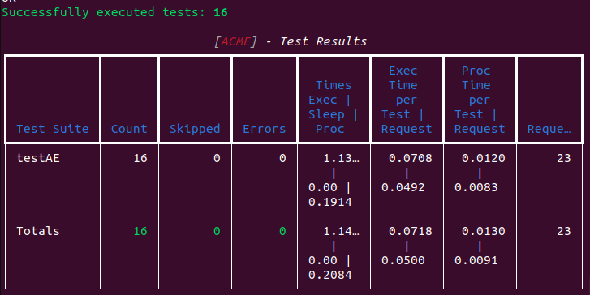
테스트 목록

Slide 4
테스트 목록
test_createAE, test_createAEUnderAE, test_createAEAgain
기존 코드로 모두 통과

Slide 5
테스트 목록
test_createAEWithExistingOriginator
aei와 ri 를 Originator와 연관있는 값으로 설정 후
X-M2M-Origin과 ri를 비교하여 중복 여부 검사
test_retrieveAE
원래도 통과하였지만 원래는 X-M2M-Origin 값에 따라
deny를 하는 경우도 고려해야함
test_retrieveAEWithWrongOriginator
X-M2M-Origin 값과 ri를 비교하여 권한 검사

Slide 6
테스트 목록
test_attributesAE
`srv` attribute가 존재하지 않아서 테스트 불가
test_updateAELbl
`lbl` attribute가 존재하지 않아서 테스트 불가

Slide 7
테스트 목록
test_updateAETy, test_updateAEPi
두 테스트 모두 업데이트가 허용되지 않는 attribute에 대한
요청이 오면 deny하는 테스트, cJSON을 통해 key 값 존재 여부를
확인

Slide 8
테스트 목록
test_updateAEUnknownAttribute
"wrong"과 같은 무관한 attribute가 json에 포함되면
deny하는 테스트이지만 아직 통과를 위한 보완을 하지 않음

Slide 9
테스트 목록
test_deleteAEByUnknownOriginator,
test_deleteAEAssignedOriginator
두 테스트 모두 X-M2M-Origin 값과 ri 값을 비교하여 권한 확인

Slide 10
테스트 목록
test_createAEWrongCSE, test_createAECSZ,
test_deleteAECSZ
`csz` attribute가 존재하지 않아서 테스트 불가

Slide 11
테스트 목록
test_createAENoAPI
기존 코드로 통과

Slide 12
테스트 목록
test_createAEAPIWrongPrefix,
test_createAEAPICorrectR
test_createAEAPICorrectN
`api` attribute의 접두사가 유효한지 검사하는 테스트,
이에 대해 문서를 찾아보고 수정할 예정

Slide 13
테스트 목록
test_createAEAPIRVI3LowerCaseR,
test_createAEAPIRVI4LowerCaseRFail
RVI에 대해 좀 더 공부 한 후 보완 방향 결정

Slide 14
테스트 목록
test_createAENoOriginator,
test_createAEEmptyOriginator
기존 코드로 통과
단, 접두사 C가 존재하지 않으면 붙이식 식으로 ri 부여 방식
변경 (ri와 aei는 동일)

Slide 15
테스트 목록
test_createAEInvalidRNFail
rn이 uri 경로에 들어가기에 ' ', '?', '/' 등등의 유효하지 않은
문자에 대한 검사 필요

